Slide 1

EQUIPE 6
Andréia Ferreira
Augusto Modesto
José Everton
Noêmia de Jesus
Feira Zika

Slide 2
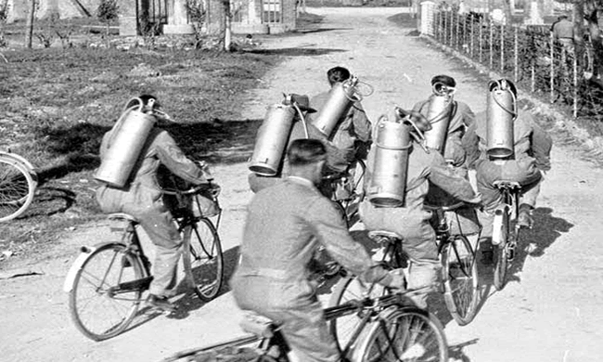

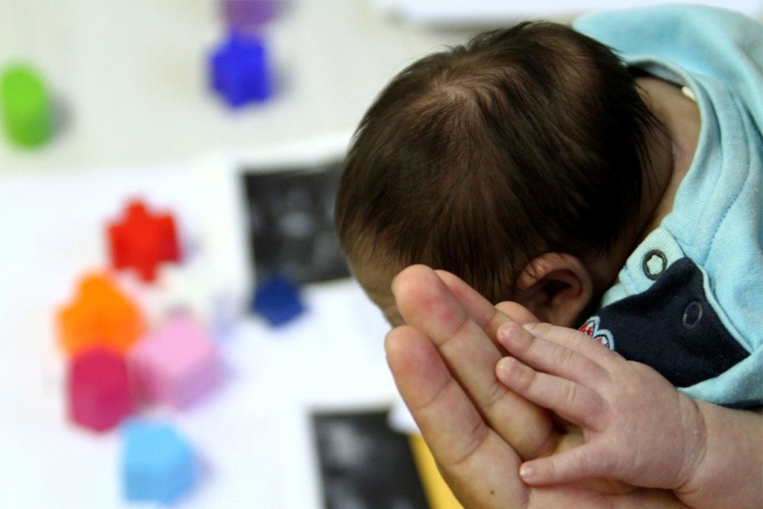

PROBLEMAS
Hackathon
Feira Zika

Slide 3
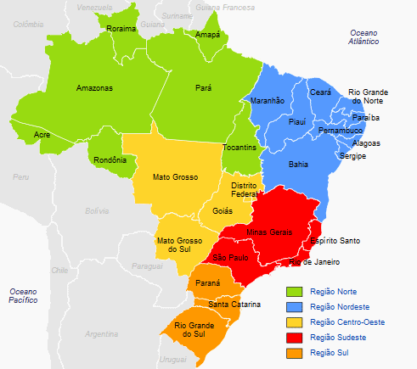
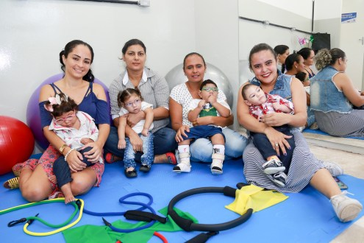
PÚBLICO ALVO
Hackathon
Feira Zika

Slide 4

SOLUÇÃO
Hackathon
Feira Zika

Slide 5


Hackathon
SOLUÇÃO
Feira Zika

Slide 6





DIFERENCIAIS
Hackathon
Feira Zika

Slide 7
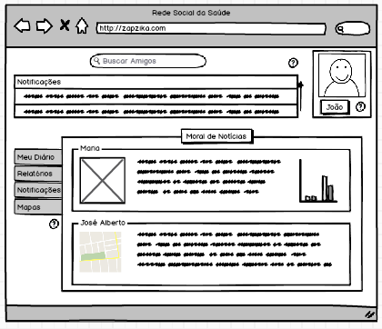
Hackathon
PROTÓTIPO
Principais Funcionalidades:
Acesso e Configuração de Perfis
Notificações de Eventos, Amigos e outros
Acesso ao mural de Notícias
Diário de Saúde
Acesso as módulos:
- Módulo de Surto
- Rede Sentinela
- Redes de Saúde
Feira Zika

Slide 8
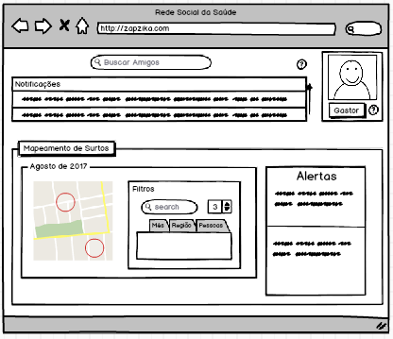
Hackathon
PROTÓTIPO
Modelo Surto
Criação de alertas para os gestores e unidades de saúde
Acesso a mapas endêmicos
Geração de relatórios
Feira Zika

Slide 9
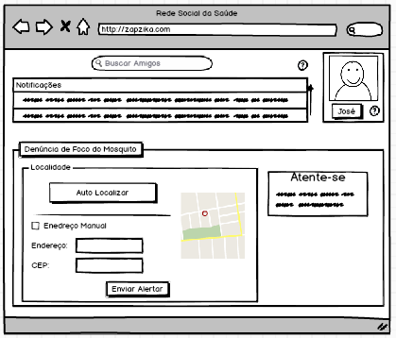
Hackathon
PROTÓTIPO
Rede Sentinela
Criação de mapas de calor
Feedbacks para os usuários da rede
Feira Zika

Slide 10
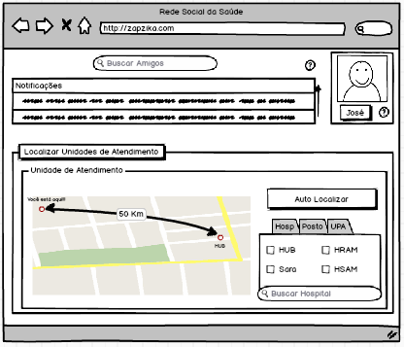
Hackathon
PROTÓTIPO
Redes de Saúde
Integração com a Rede CNES
Integração com bases de linhas de transporte público
Feira Zika

Slide 11


PLANEJAMENTO
Hackathon
ETAPA 1
Desenvolvimento do código no GitHub;
Implementação em uma unidade teste;
ETAPA 2
Utilização pelos usuários piloto;
Reporte e correção de anomalias;
ETAPA 3
Expansão de dados;
Expansão comercial.
Feira Zika

Slide 12

VENHAM INVESTIR!
Hackathon
Feira Zika

